Slide 1
Msi 1 3e étape L’espace ============================= Expérience 1234 La terre est-elle ronde?

Slide 2
Observation:
Lors d’un éclipse lunaire l’ombre de la terre est circulair.

Slide 3
Interrogation
Question: la terre est parfaitement ronde?

Slide 4
Hypothèse
On pense que la terre est ronde.

Slide 5
Expérimentation
Matérielle:
Deux feuille pas de la même couleur
Un gros clou
De la colle
Des ciseaux
Une règle

Slide 6
Manipulation
Coupe deux bande de cartons de 3cm par 50cm
Place les deux bandes en croix et colle-les ensemble au centre.
Forme une sphère en reliant et collant les extrémités
A une jonction des extrémité perce un trou et insère un clou fait rouler le clou entre les paume de tes main.

Slide 7
Schéma

Slide 8
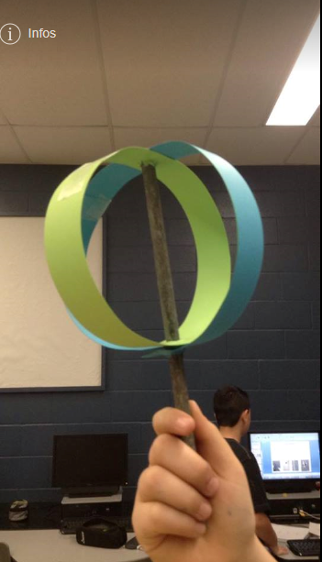
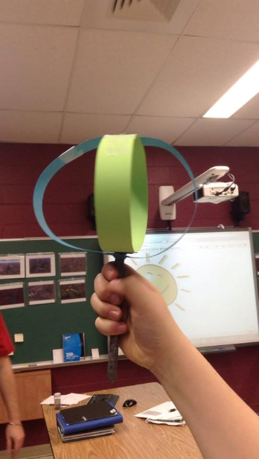
Résultats

Slide 9
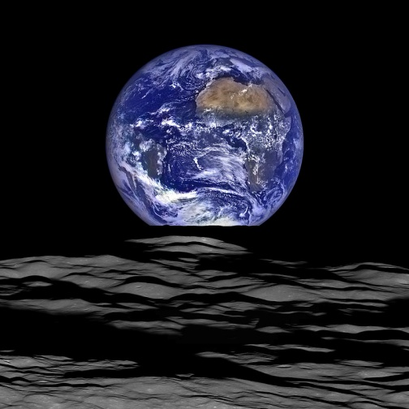
Analyse
1-Quel est le diamètre passant à l’équateur? 12 756,274 km
2-Quel est le diamètre passant par les pôles?12 713,504 km
3-Quelle est la force qui donne à l’équateur sa forme renflée?
La rottation de la terre
-Trouve une photo de la terre et donne sa période de rotation.
12 décembre

Slide 10
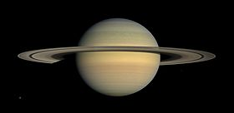
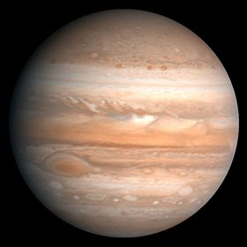
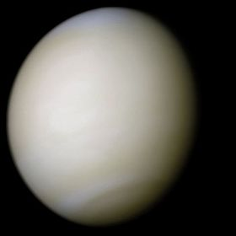
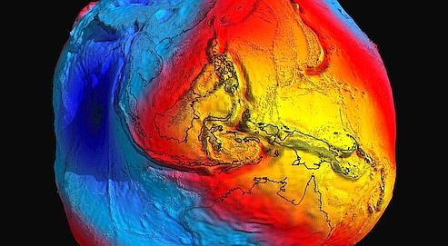
Analyse 2
5-Trouve une photo de saturne et donne sa période de rotation. 10 h 44m
6-Trouve une photo de Jupiter et donne sa période de rotation. 9 h 55 m
7-Trouve une photo de Vénus et donne sa période de rotation. 23 h 56m
8-Quel scientifique fut le premier en 1727 à avancer que la terre n’était pas une sphère parfaite? Marc Mennesier
9-Sur quelle observation basait-il?

Slide 11
Conclusion
On n’avait pas parfaitement raison elle n’est pas parfaitement ronde .

